Slide 1



Nové možnosti rozvoje vzdělávání na Technické univerzitě v Liberci
Specifický cíl A3:Tvorba nových profesně zaměřených studijních programů
NPO_TUL_MSMT-16598/2022
Základní druhy senzorů
Ing. Michal Starý, Ph.D.

Slide 2
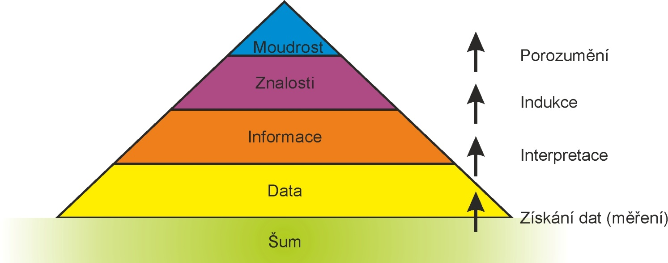
Základní informace o senzorech
Senzory (snímače, čidla) jsou používány pro získání signálu, resp. obecně v širší definici data, která jsou následně interpretována v informace o stavu a průběhu činností v procesech.
Postup získání a zpracování naměřených dat je zřejmý ze Znalostní pyramidy.
Tyto informace slouží k:
řízení,
regulaci,
sledování,
kontrole,
zajištění činnosti a
bezpečnosti
stroje, zařízení, výrobní linky nebo procesu.

Slide 3
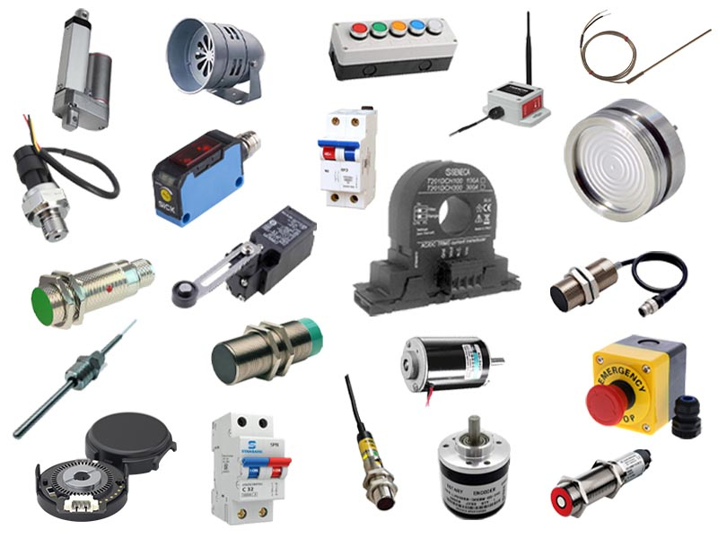
Základní informace o senzorech
Zdroj: https://compudrivesystem.com

Slide 4
Základní informace o senzorech
Získaná data z měření jsou často ve formě signálů odpovídajících fyzikálním veličinám, např. měřeným hodnotám ve sledovaném či ovládaném zařízení.
Jednotky převádějící měřené hodnoty na elektrické signály jsou označovány jako měřicí čidla.
Tato čidla jsou součástí senzorů a jejich výstupní signály jsou kalibrovány, tedy například převedeny na stupnici používanou pro popis daných vlastností.
Senzor může poskytovat jako výstup pouze analogový signál (nejčastěji elektrický), ale pro stroje a zařízení není většinou dále čitelný nebo přenositelný na jiný stroj (zařízení) a nemůže být snadno dále sdílený.
Trendem dnešních snímačů je proto převod analogového signálu na digitální a následně na digitalizovaná data, která mohou být dále sdílena.
Senzory mohou být dále připojeny do vyhodnocovací jednotky nebo ji dokonce mohou obsahovat a získaná data interpretují na informace.

Slide 5
Základní informace o senzorech
Vlastnosti senzorů jsou ovlivněny sledovanou veličinou:
elektrickou (proud, napětí, výkon, atd.) nebo
neelektrickou (silou, teplotou, intenzitou záření, atd.).
Senzory tak detekují svoje vlastnosti (změnu vlastností) a tyto vlastnosti jsou následně převedeny do škály dané fyzikální veličiny pro kvantifikaci (měření) vlastností sledovaného objektu.
Jak vyplývá z definice, senzor detekuje své vlastnosti (změnu svých vlastností) a musí proto být nějakým fyzikálním principem propojen se sledovaným (měřeným) objektem.
V praxi toto propojení je častým zdrojem chyb a šumu v měření. Příkladem může být termočlánek, který není v dokonalém kontaktu s měřeným objektem.
Senzory obsahují měřící čidlo s elektronickým obvodem pro prvotní zpracování signálu a převádějí elektrické, mechanické, teplotní, optické a chemické veličiny na vhodné elektrické signály. Tento převod bývá většinou vícestupňový.

Slide 6
Rozdělení senzorů
Rozdělení senzorů podle druhu snímané veličiny:
tlak, síla, zrychlení,
teplota, množství odebraného tepla,
poloha, hladina,
otáčky, úhel,
průtok, prošlé množství,
elektrické napětí, proud, odpor, vodivost,
ionizující záření,
viskozita,
hustota,
pH,
redox potenciál,
vlhkost,
a další…

Slide 7
Rozdělení senzorů
Rozdělení senzorů podle chování výstupu:
Aktivní (též generátorové), působením měřené veličiny se senzor chová jako zdroj energie (nejčastěji elektrické). Příkladem mohou být senzory pracující na principu převodu termoelektrickém, fotoelektrickém, piezoelektrickém, indukčním elektrochemickém (resp. chemicko-elektrickém) atd.
Pasivní, působením měřené veličiny se mění některý z parametrů senzoru (často el. veličina, např. indukčnost, kapacitu, odpor, impedanci, nebo optická veličina, např. změna barvy). Vlivem teploty se např. změní odpor fotorezistoru, vlivem akustického tlaku se mění kapacita kondenzátorového mikrofonu a vlivem tlaku se může změnit poloha železného jádra v cívce a tím její indukčnost. Pro další zpracování signálu pomocí elektronických obvodů je nutné veličinu dále transformovat na analogový napěťový nebo proudový signál, přičemž měřicí veličinou je amplituda, kmitočet, fáze aj. K vyhodnocení elektrických vlastností pasivních senzorů je vždy zapotřebí zdroj elektrické energie.

Slide 8
Rozdělení senzorů
Rozdělení senzorů podle fyzického propojení s měřeným objektem/prostředím:
Kontaktní, které jsou v přímém mechanickém kontaktu s měřeným objektem (např. termočlánek, kladkové snímače polohy, …).
Bezkontaktní, kde mechanický kontakt s měřeným objektem není, ale je třeba zajistit podmínky pro přechod měřeného fyzikálního pole od objektu k senzoru (např. pyrometr, triangulační snímače polohy, …).
Rozdělení senzorů podle výstupního signálu:
Analogové: jednohodnotové, dvouhodnotové (logické – ANO/NE), spojité.
Digitální: dvouhodnotové – binární (logické), více úrovňové (kvantované na určitý počet hladin, hodnotové parametry senzoru jsou uváděny v bitech).

Slide 9
Rozdělení senzorů
Rozdělení senzorů podle vstupní (měřené) veličiny:
geometrické veličiny (měření polohy, posunutí atd.),
mechanické veličiny (měření rychlosti, akcelerace, síly, tlaku, průtoku, mechanického napětí),
teplotní veličiny (teplota, tepelný tok atd.),
elektrické a magnetické veličiny,
intenzita vyzařování (elektromagnetické, radiační veličiny ve viditelném, infračerveném a jiném spektru, zvukové atd.),
chemické veličiny (koncentrace iontů atd.),
biologické veličiny (koncentrace enzymů atd.).

Slide 10
Rozdělení senzorů (u robotů)
Snímače vnitřní informace, slouží ke sledování činnosti samotného robotu a poskytují data pro získání následné informace o:
  poloze, posunutí, natočení,
  rychlosti, síle, momentu,
  funkčních parametrech pohonu.
Snímače vnější informace, slouží k zachycení a monitorování stavu okolí robotu a interakci robotu s tímto okolím, poskytují data pro získání následné informace o:
  poloze robotu v daném prostoru se souřadným systémem,
  poloze efektoru vůči objektu v prostoru,
  tvaru, rozměrech, poloze a charakteru objektů v prostoru kolem robotu.

Slide 11
Funkce a charakteristika senzorů
Senzory mají obecně tyto parametry, které je třeba znát při jejich výběru:
rozlišení, měřící rozsah, přesnost,
citlivost, stabilita, linearita, doba odezvy, hystereze,
selektivita,
výstupní formát dat, případně formát vstupu pro ovládání senzoru,
stav okolního prostředí pro správnou funkci senzoru,
vliv okolního prostředí na fungování senzoru a vliv senzoru na okolní prostředí,
životnost, hranice přetížení a zničení,
spolehlivost,
velikost, hmotnost,
komfort obsluhy,
zajištění servisu,
cena,
a další…

Slide 12
Funkce a charakteristika senzorů
Senzory jsou často používány pro řízení technologických a výrobních operací.
Vedle informací o stavu systému jsou často používány v regulační technice pro udržení stálých parametrů systémů.
K tomuto účelu je používána zpětná vazba, která v případě výskytu výchylky od ustáleného stavu dokáže působit proti této výchylce a potlačit ji.
Zpětná vazba je nedílnou součástí automatů, robotů a obecně strojů a zařízení v průmyslové praxi.
Aktuátor
Výrobní systém
Řídicí systém
Požadovaný stav
Senzor
Zpětnovazební princip

Slide 13
Senzory posunutí a polohy
Senzory umožňují stanovení polohy sledovaného objektu v prostoru vzhledem k referenčnímu bodu nebo v daném souřadnicovém systému.
Informace o poloze (posunutí) je důležitá při následném uchopení, obrábění, změně stavu daného objektu atd.
Rozdělení podle použitých fyzikálních veličin na senzory:
Elektrické:
  kontaktní,
  indukční,
  kapacitní,
  magnetické,
  odporové,
  lankové.
Ultrazvukové.
Tekutinové.
Optoelektrické.

Slide 14
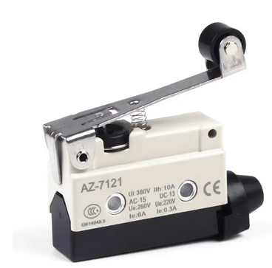
Kontaktní mechanické senzory
Kontaktní senzory jsou nejčastěji založeny na sepnutí elektrického obvodu na základě mechanického kontaktu se sledovaným objektem.
Řešeny jsou nejčastěji jako jednopólové přepínače.
Výhody:
jednoduchost
cena
Nevýhody:
omezená životnost (počet sepnutí)
závislost funkční spolehlivosti na nastavení snímače proti dorazu a kvality této vazby
Zdroj: https://ampul.eu

Slide 15
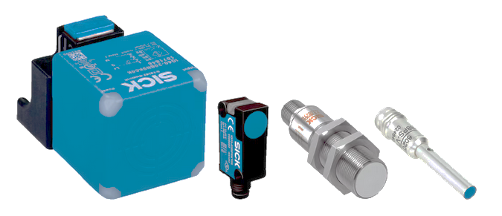
Indukční senzory
Průmyslové indukční senzory přiblížení umožňují bezkontaktně detekovat, příp. měřit, přiblížení elektricky vodivých předmětů na vzdálenosti až desítek mm. Přiblížením kovového materiálu dojde k ovlivnění magnetického pole a tím i indukčnosti cívky (což vede k útlumu kmitů oscilátoru, což detekuje prahový detektor).
Výhody:
možnost bezchybně dlouhodobě pracovat v prašném nebo jinak znečištěném průmyslovém prostředí (olej, voda, vlhkost, elektromagnetické rušení, teplota).
Zdroj: www.sick.com

Slide 16
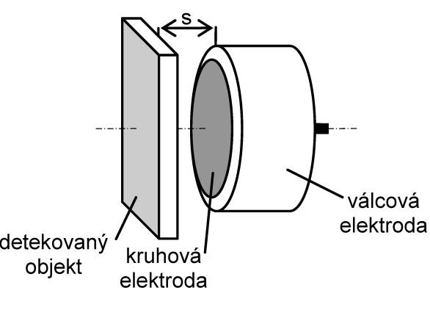
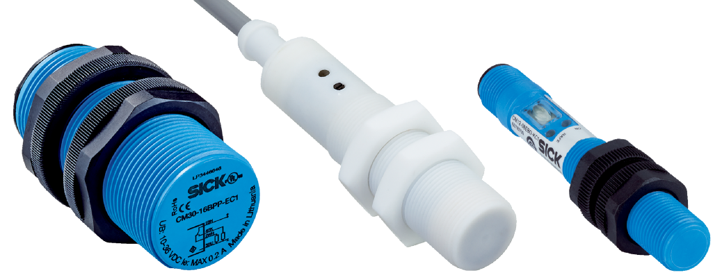
Kapacitní senzory
Kapacitní senzory přiblížení umožňují stejně jako snímače indukční bezkontaktně detekovat, příp. měřit, přiblížení předmětů na vzdálenost až několika desítek mm.
Výhody:
lze detekovat prakticky libovolný materiál
Nevýhody:
méně odolný proti vlhkosti a prašnosti
Zdroj: Skripta Novotný F. a kol: Úvod do automatizace a robotizace ve strojírenství. TUL 2020.
Prinpic: Jestliže se k senzoru blíží objekt, změní se dielektrická konstanta kondenzátoru a obvod oscilátoru začne kmitat.
Zdroj: www.sick.com

Slide 17
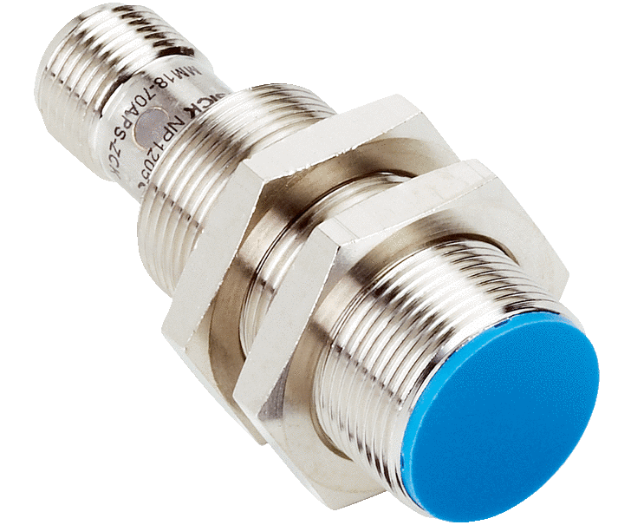
Magnetické senzory
Základní průmyslové senzory polohy (přiblížení). Jsou obecně používány k bezdotykové detekci poloh v řídicí technice.
Výhody:
oproti indukčním senzorům mají delší spínací vzdálenosti při stejných nebo i menších rozměrech
magnetická pole prochází všemi nemagnetickými materiály, a tak mohou tyto senzory rozpoznávat magnety, které jsou umístěny např. za stěnami z barevných kovů, hliníku, plastu, dřeva, … .
Druhy/principy:
Magneto-mechanický (historický) Reedův senzor
Senzory s nasycovaným jádrem cívky = magnetoindukční
Senzory s Hallovou sondou
Magnetorezistivní sondy
Častá je aplikace senzorů pro detekci polohy válce v pneumatických obvodech.
Zdroj: www.sick.com

Slide 18
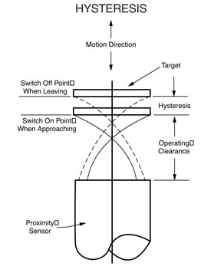
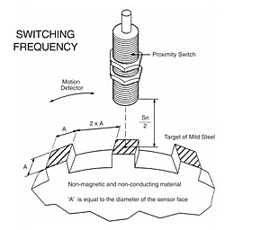
Bezkontaktní senzory - pojmy
Zdroj: https://www.altechcorp.com
Frekvence spínání – maximální počet sepnutí senzoru za sekundu (za definovaných podmínek)
Hystereze – rozdíl vzdálenosti mezi sepnutím a rozepnutím

Slide 19
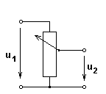
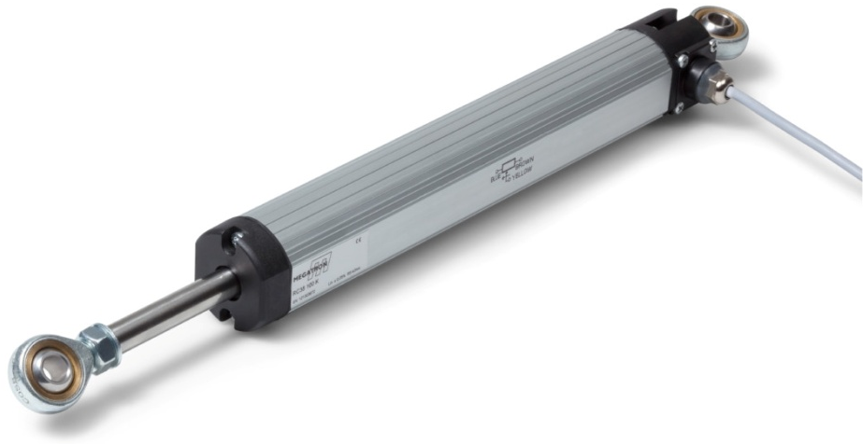
Odporové senzory
Odporové senzory pracují na principu proměnného odporu, kde se jezdec pohybuje po odporové dráze, po které je poháněn mechanickou veličinou (jedná se tak o potenciometr).
Napětí odebírané z jezdce proti jednomu z konců potenciometru je tak závislé na poloze jezdce.
Odporová dráha může být tvořena:
navinutým drátem na izolantu,
kovovou vrstvou,
cermetem (kov+keramika),
elektrolytem,
vrstvou z jakostního vodivého plastu.
Zdroj: www.megatron.cz

Slide 20
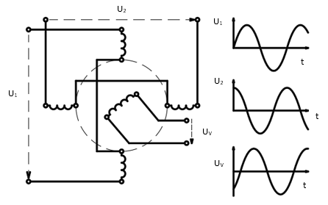
Resolvery
Resolver (fázový rozkladač) – rotační polohový transformátor měřicí úhel natočení, který je cyklicky absolutní v rozsahu jedné otáčky.
Resolver má vinutí na rotoru a dvě vinutí na statoru:
Statorová vinutí (U₁ a U₂) jsou vzájemně prostorově pootočena o 90°.
Rotorové vynutí je napájeno ze zdroje sinusového napětí (U_{v}) s frekvencí řádů jednotek kHz.
Vyhodnocování úhlu natočení resolveru se realizuje na principu vzorkování výstupních napětí resolveru.
Zdroj: http://static.eplanet.sk
Notes:
Se změnou úhlu natočení rotoru vůči statoru (ϕ) se sinusově mění i jejich vzájemná indukčnost, a tedy i velikost indukovaných napětí z rotoru do obou statorových vinutí.

Slide 21
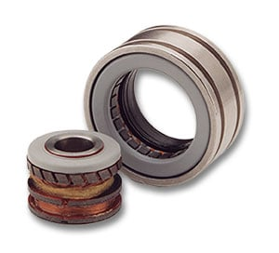
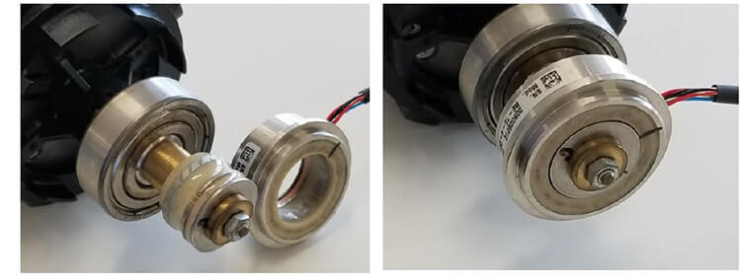
Resolvery
Resolver je výhodný pro:
aplikace v elektrických servopohonech s BLDC motory (slouží k odměřování polohy rotoru pro elektronickou komutaci)
pro přesné snímání polohy (s chybou menší než +/-5‘) a úhlové rychlosti (snímání otáček).
stator
Zdroj: www.nidec.com
rotor
Zdroj: www.dynapar.com

Slide 22
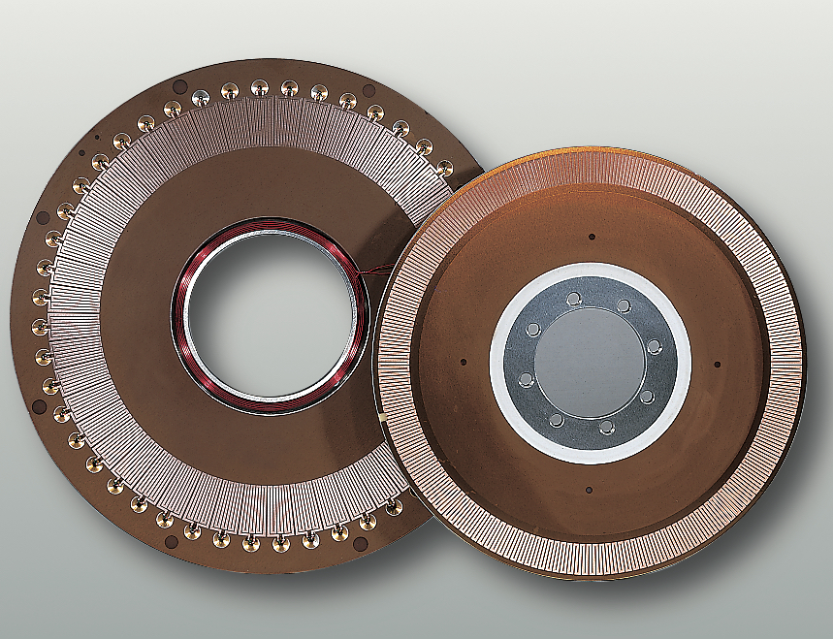
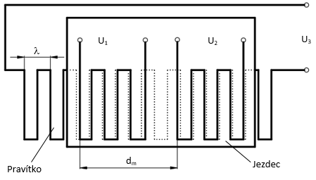
Induktosyny
Pracují na stejném principu jako resolvery, liší se moderní konstrukcí vinutí, možností kruhového i lineárního provedení a vyšší přesností odměřování.
Jedná o polohový transformátor, v tomto případě plošné konstrukce.
Skládají se z pevné části (pravítka) a pohyblivé snímací části (jezdce).
Rotační induktosyny - oproti resolverům je možné dosáhnout vyšších přesností a to i pod 1‘.
Rotační induktosyn
Zdroj: Skripta Novotný F. a kol: Úvod do automatizace a robotizace ve strojírenství. TUL 2020.
Zdroj: https://messpanda.de

Slide 23
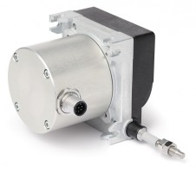
Lankové senzory
Lankové senzory měří lineární pohyb použitím vysoce flexibilního ocelového lanka.
Lineární pohyb vzniklý pohybem měřeného objektu je převáděn na pohyb rotační navíjení na bubínek a následně pak potenciometrem nebo endkodérem převeden na výstupní signál.
Jednoznačnou výhodou lankových senzorů je, že lanko může být odkloněno přes vratnou kladku.
Tato vlastnost rozlišuje lankové senzory od ostatních měřících principů, které normálně měří pouze v jedné ose.
Používají se běžně k měření vzdáleností od 50 do 50.000 mm.
Zdroj: marek.eu

Slide 24
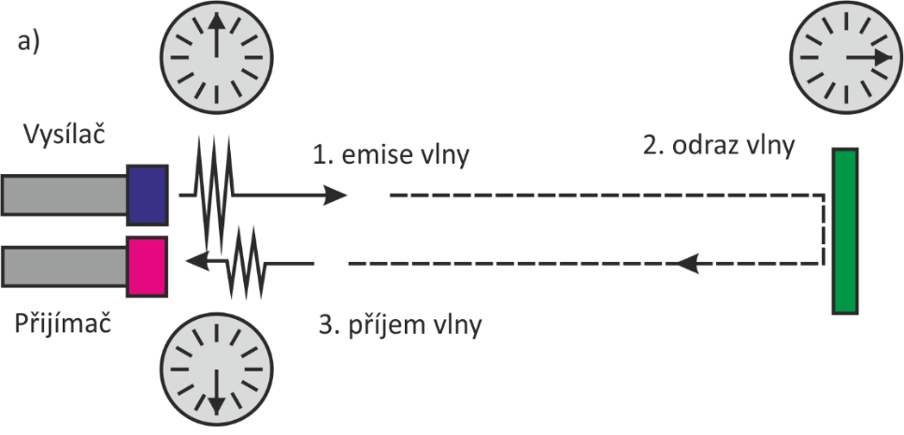
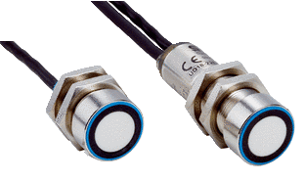
Ultrazvukové senzory
Ultrazvukové senzory vzdálenosti jsou založeny na principu time-of-flight, tedy na měření času za který se vyslaný signál vrátí zpět do vysílače.
Jako vysílače a přijímače ultrazvuku se nejčastěji používají:
piezoelektrické měniče,
magnetostrikční měniče (méně často).
Piezoelektrický měnič se využívá:
v první fázi jako vysílač ultrazvukových impulzů
v druhé fázi pak jako detektor přijímané odražené ultrazvukové vlny.
Pracuje se s ultrazvukem s frekvencí od 20 do 60 kHz.
Zdroj: www.sick.com
Zdroj: Skripta Novotný F. a kol: Úvod do automatizace a robotizace ve strojírenství. TUL 2020.
Notes:
Čas, který uplyne mezi vysláním a příjmem, se přepočítá na vzdálenost s pomocí známé rychlosti šíření zvuku v daném prostředí.
U těchto typů senzorů je upřednostňován kolmý kontakt s povrchem. Pokud se úhel dopadu na povrch zvětší, sníží se podíl energie pulzů odražených zpět do přijímače.
Ultrazvukové senzory jsou vhodné i pro snímání vzdálenosti od objektů z transparentních nebo lesklých materiálů.

Slide 25
Tekutinové senzory
Tekutinové senzory pro odměřování vzdálenosti fungují na základě změny tlaku v trysce nad měřeným objektem.
Podstatou funkce je převod tlaku na délkovou veličinu. Převodník je napájen vzduchem o tlaku 0,6 až 1 MPa, obvykle z běžného dílenského rozvodu vzduchu.
Pomocí přesného redukčního ventilu je tlak stabilizován na 150 kPa a vzduch následně proudí stavitelnou tryskou do vlastního vzduchového měřidla.
Mezi tryskou a vzduchovým měřidlem je paralelně vřazen snímač převádějící tlak na elektrický signál, který je následně pomocí A/D převodníku převeden a vyhodnocován měřícím programem v počítači.
Přesnost měření je obvykle 1 % z měřeného rozsahu nebo 0,001mm.
Dobře měří vzdálenosti v řádu mikrometrů; v rozsahu větším než 0,3 mm dochází ke zhoršení linearity.

Slide 26
Optické senzory
Na principu detekce optického (nejčastěji viditelného, případně blízkého infračerveného nebo ultrafialového) elektromagnetického záření funguje celá škála senzorů různého provedení, využití a přesností.
Rozdělit optické senzory lze následujícím způsobem:
optoelektrické senzory (světelné závory),
inkrementální fotoelektrické senzory polohy,
triangulační snímače vzdálenosti,
konfokální chromatické snímače,
snímače obrazu (samostatná přednáška)
atd.

Slide 27
Optické senzory – optoelektrické senzory
Tyto senzory bezdotykově indikují celou řadu kovových i nekovových materiálů, včetně skla, keramiky, papíru, kapalin.
Lze je také aplikovat i na třídění materiálů s různým indexem lomu, respektive s různou pohltivostí světla.
Jejich největší výhodou je velký snímací rozsah, který v případě optických závor s laserovými diodami může přesahovat i 45 m.
Všechny typy optoelektrických snímačů jsou založeny na emisi infračerveného záblesku fotodiodou, který následně dopadá na fototranzistor.

Slide 28
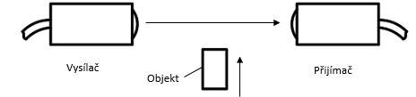
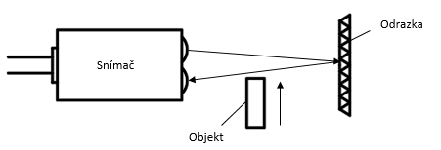
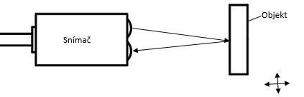
Optické senzory – optoelektrické senzory
Jednocestná světelná závora má oddělený zdroj světla a snímač světla. Objekt vložený do dráhy světelného paprsku způsobuje jeho přerušení.
Reflexní světelná závora (retroreflexní) má zdroj světla i přijímač instalován v jednom pouzdře, ze kterého je vysílán paprsek, odrážející se od odrazky a vyhodnocován přijímačem.
Reflexní světelný senzor (difuzní) je založen na odrazu paprsku emitovaného z vysílače přímo od indikovaného objektu, který je vyhodnocen přijímačem.
Zdroj: Skripta Novotný F. a kol: Úvod do automatizace a robotizace ve strojírenství. TUL 2020.

Slide 29
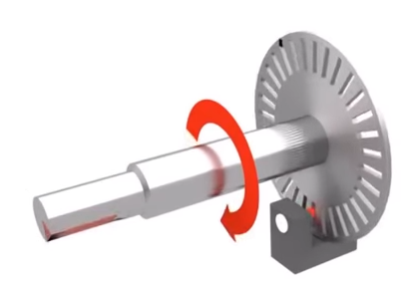
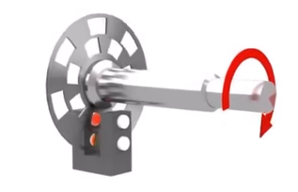
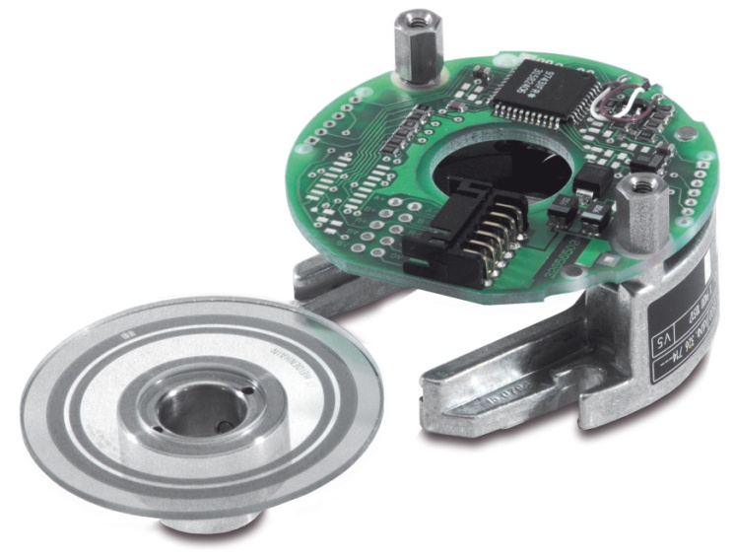
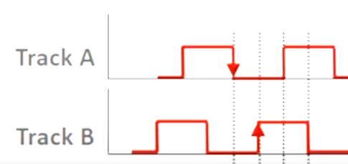
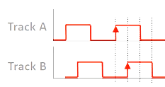
Optické senzory – inkrementální fotoelektrické senzory polohy
Inkrementální (přírůstková) čidla polohy se velmi často aplikují u servořízených robotů a CNC obráběcích strojů.
Převážně se aplikuje fotoelektrický princip snímání, jehož hlavní výhodou je možnost přímého zpracování číslicové informace.
Vyrábějí se snímače pro lineární odměřování i snímače rotační.
Princip: počítání sepnutí (průchodů paprsků)
Zdvojení systému pro vyhodnocení směru otáčení
Zdroj: https://www.heidenhain.us
snímače rotační

Slide 30
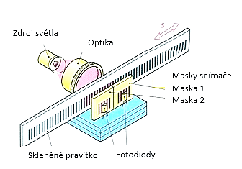
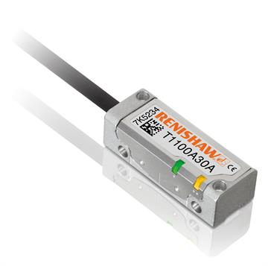
Optické senzory – inkrementální fotoelektrické senzory polohy
Zdroj: www.renishaw.cz/
snímače lineární

Slide 31
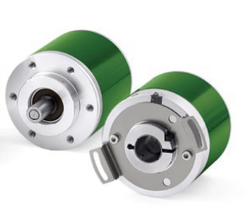
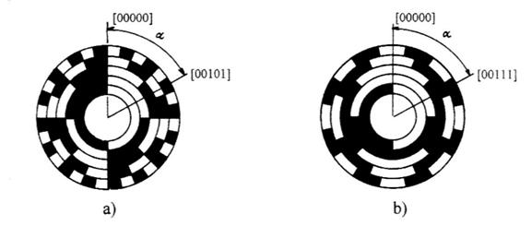
Optické senzory – absolutní fotoelektrické senzory polohy
Princip, provedení i vzhled absolutních rotačních senzorů polohy je podobný inkrementálním snímačům. Rozdíl spočívá zejména v tom, že kotouč spojený se hřídelí má jiné dělení – je uspořádán do několika souosých mezikruží, která jsou dělena na průhledné a neprůhledné proužky podle použitého kódu (obvykle jsou kódy binární a zejména Grayův).
snímače rotační
Kódové kotouče pro absolutní odměřování polohy v 5 bitovém provedení: (a) binární kód, (b) Grayův kód
Zdroj: www.amtek.cz
Zdroj: Skripta Novotný F. a kol: Úvod do automatizace a robotizace ve strojírenství. TUL 2020.

Slide 32
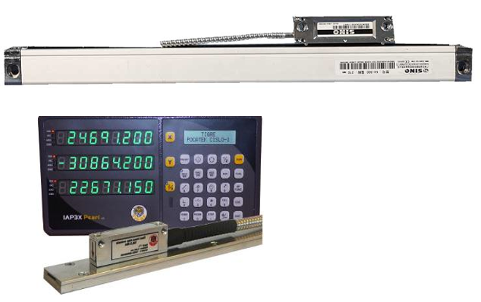
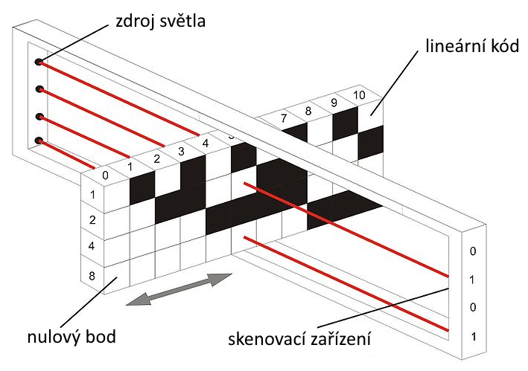
Optické senzory – absolutní fotoelektrické senzory polohy
Zdroj: Skripta Novotný F. a kol: Úvod do automatizace a robotizace ve strojírenství. TUL 2020.
Zdroj: wikipedia.org
snímače lineární

Slide 33
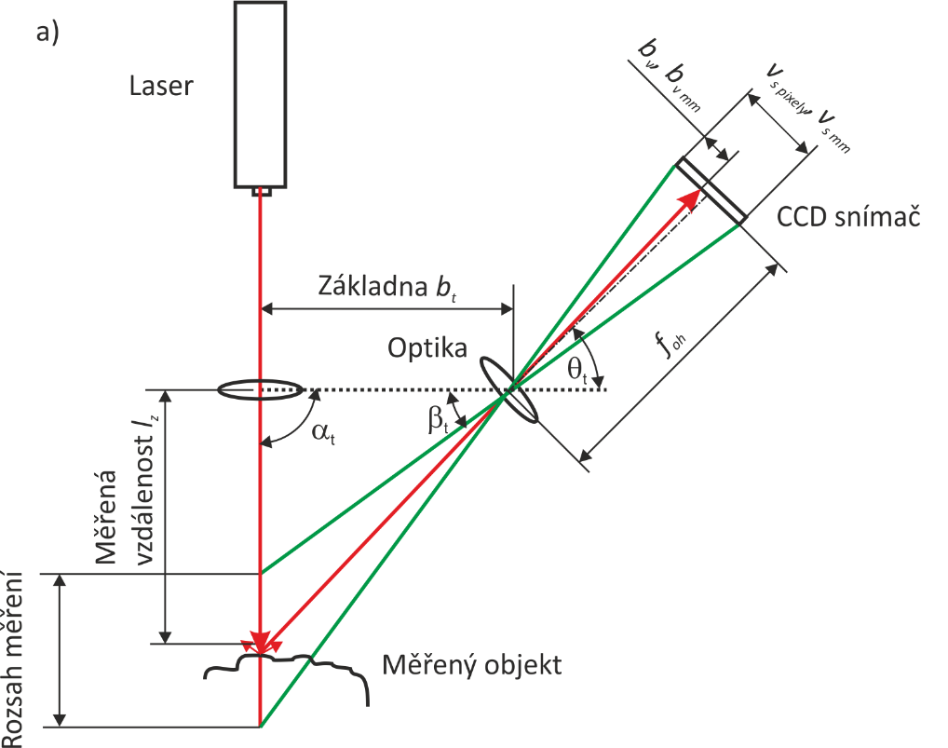
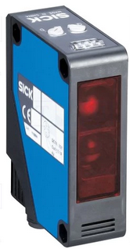
Optické senzory – triangulační snímače vzdálenosti
Triangulační senzory vzdálenosti (optické reflexní senzory) využívají principu 1D triangulace pomocí bodového laserového triangulačního snímače.
Patří mezi nejpoužívanější snímače v průmyslové praxi pro spojité odměřování vzdálenosti (přesnost v řádech μm, běžně v desítkách μm).
α_{t} – známe
β_{t} – dáno pozicí světelného bodu (b_{v}).
Zdroj: www.sick.com
Zdroj: Skripta Novotný F. a kol: Úvod do automatizace a robotizace ve strojírenství. TUL 2020.
Triangulační trojúhelník u 1D triangulace pro laserový snímač

Slide 34
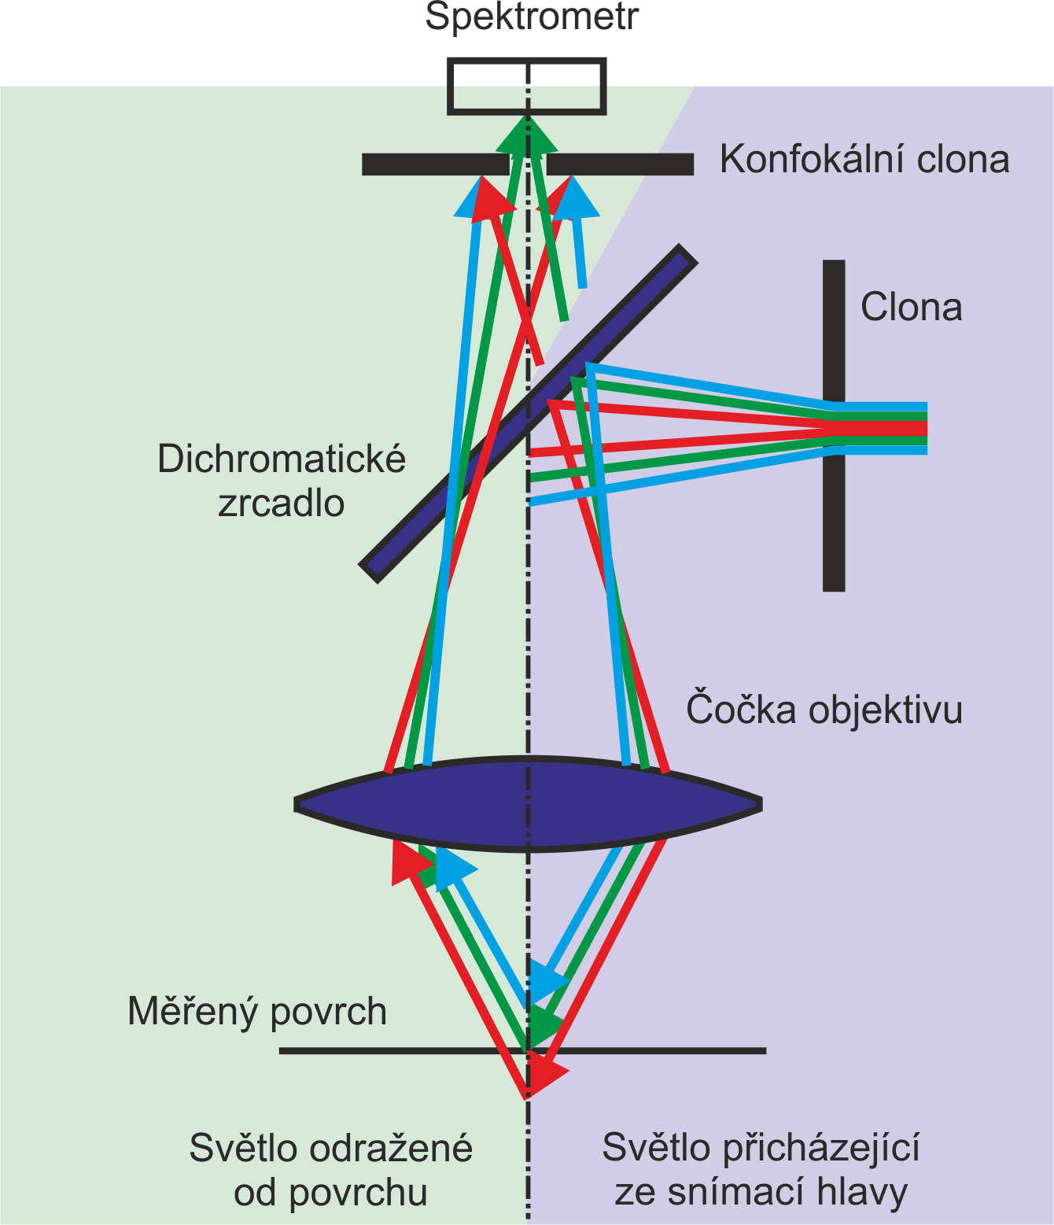
Optické senzory – konfokální chromatické senzory
Konfokální chromatické senzory jsou bodové bezkontaktními senzory používané pro spojité odměřování vzdálenosti, které používají pokročilou optiku.
Konfokální senzory využívají bílého světla, které obsahuje všechny vlnové délky obsažené ve viditelném spektru elektromagnetického záření.
Bílé světlo je ve snímači rozloženo na jednotlivé vlnové délky – monochromatické složky, které jsou díky soustavě optiky zaostřeny na různé vzdálenosti.
Pouze monochromatická složka zaostřená na měřený povrch dává ostrý odražený obraz.
Konfokální clona zamezí průchodu neostrého odraženého světla, tedy světla z jiné než měřené roviny. Na elektrooptický detektor (spektrometr) pak dopadá pouze ostrý odraz od povrchu v dané vzdálenosti.
Zdroj: Skripta Novotný F. a kol: Úvod do automatizace a robotizace ve strojírenství. TUL 2020.

Slide 35
Optické senzory – konfokální chromatické senzory
Výhody konfokálních snímačů:
vysoká přesnost uváděná v řádu nm, pro větší rozsahy se přesnost snižuje,
nepatrný konstantní měřicí bod, který umožňuje měření velmi malých ploch,
vysoce přesné měření na lesklých površích (zrcadlech) a na skle,
jednostranné měření tloušťky transparentních materiálů,
relativně vysoká rychlost vzorkování (běžné snímače mají frekvenci snímání do 25 kHz, špičkově do 70 kHz).
Nevýhody konfokálních snímačů:
maximální rozsah měření je v současné době do 42 mm,
přesnost snímačů je závislá na dodržení správné pozice snímací hlavice vůči měřenému povrchu, ideálně by měla být pozice v normále vůči povrchu,
velké rozměry a hmotnost snímacích hlavic (s větším rozsahem měření rozměry narůstají),
vysoká cena.

